Slide 1


Compras de Materiais
Diretoria de Suprimentos
Julho | 2020
Informação restrita

Slide 2


Agenda
Produtos Químicos
2. Uniformes
3. Embalagem e Armazenagem
4. Material de Construção
5. Compras Locais – COVID 19
6. Dúvidas e Contatos

Slide 3
1
Produtos Químicos

Slide 4

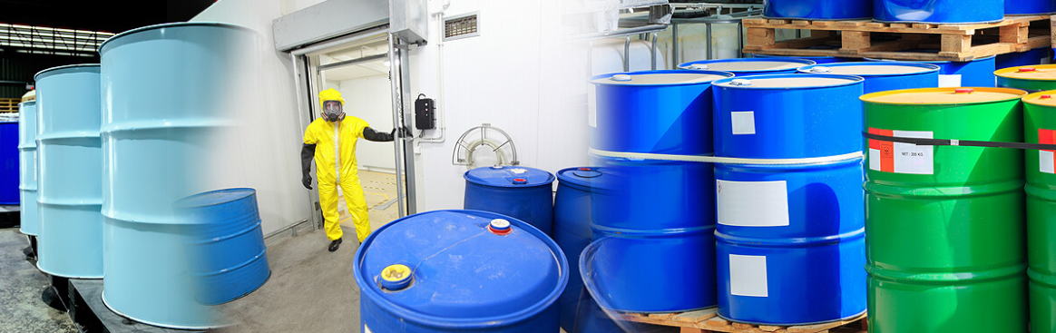
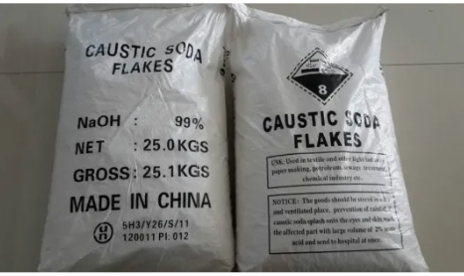
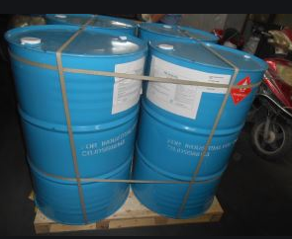
Produtos Químicos
110 MM BRL
    Acetato de Eteramina
    Amido de Milho
    Amido de mandioca
    Aditivo aglomerante para Pelotização
    Soda Caustica
    Polipropileno Glicol (PPG),
    Metil Isobutil Carbinol (MBIC)
    Floculantes
    Coagulantes

Slide 5
2
Uniformes

Slide 6
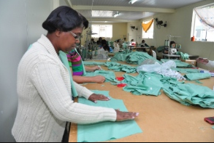

Uniformes
18 MM BRL
    Não temos fornecedor mapeado no ES, porem estamos abertos para desenvolvimento de fornecedores locais (novo bid 2021).
    Será avaliado a capacidade produtiva mensal, faturamento e principais fornecedores de tecido.
    O processo de “certificação” do fornecedor para a categoria também requer validação de amostras dos uniformes, para identificar conformidade de confecção em relação a ficha técnica.
    Para fornecedores pequenos, temos outras iniciativas como confecção de mochilas e coletes com uniformes reaproveitados feito com pequenas confecções locais.

Slide 7
3
Embalagem e Armazenagem

Slide 8
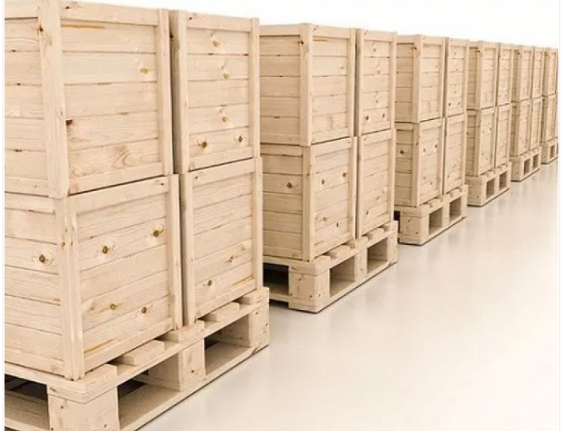
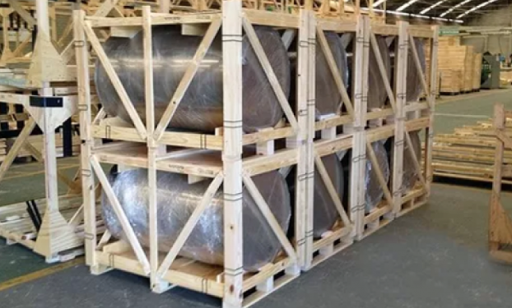
Embalagem e Armazenagem
6 MM BRL
    Possuímos contratos fornecimento de Embalagens para:
      Explosivos
      Amostras de Minério
      Tambores
    O fornecedor local Polydomus é responsável por uma parcela dos itens do contrato de embalagens.

Slide 9
4
Material de Construção

Slide 10

Material de Construção
1,5 MM BRL*
    Fornecedor local possui um contrato de materiais para atendimento às áreas afetadas por barragens.
    *Spend Regional: MG, ES, RJ, MS e BA

Slide 11
5
Compras Locais – COVID 19

Slide 12

Aquisição Fornecedores Locais
Para as demandas do COVID (contratos de serviços e compras de materiais), muitas foram priorizadas com fornecedores locais.
SERVIÇOS - Atendimento COVID
R$ 16,7 MM
nos últimos
4 meses
Principais Fornecedores Locais:
Serviços Médicos: Milmed, Multiscan e Perinatal.
Serviços de Assepsia: Garantia Serviços Especializados
Locação de Tendas: TCI Telões
Serviços de Comunicação: ART VIX

Slide 13
Aquisição Fornecedores Locais
Para as demandas do COVID (contratos de serviços e compras de materiais), muitas foram priorizadas com fornecedores locais.
MATERIAIS - Atendimento COVID
R$ 6,1 MM
nos últimos
4 meses
Principais Fornecedores Locais:
Máscara: Uni Brasil, Stancioli, Red Summer, Garça Uniformes, Cobra D água, PW, Rovitex e 4Fresh
Protetor Facial: Plastin
Álcool: Martins, Cetral Condomínios e Multicoisas
Outros: Megafone, Contador Pessoas, Totem álcool, etc.

Slide 14

Aquisição Fornecedores Locais
Aquisições COVID
Demanda Total = Serviços + Material
Serviços Médicos
Locação de Tendas
Protetor Facial
Álcool
Total contratado:
R$ 11 MM
Total das compras de máscaras:
R$ 1,1 MM
Total das compras de máscaras:
R$ 0,34 MM
Total Contratado:
R$ 1,6 MM
Valor total:
Material e Serviços
R$ 22,8 MM
Máscaras
Serviços de Assepsia
Serviços de Comunicação
Outros
Total das compras de máscaras:
R$ 4,2 MM
Total das compras de máscaras:
R$ 0,6 MM
Total das compras e serviços
R$ 0,8 MM
Total Contratado:
R$ 3 MM

Slide 15
6
Dúvidas & Contatos

Slide 16
Giovanni Eustaquio
Suprimentos Regional ES
Tel: (27) 3333 - 4825
giovanni.eustaquio@vale.com

Slide 17


